Slide 1

Taller IVC - Dominio Clientes
Governance & Quality
2026

Slide 2
Taller IVC – Dominio Clientes
Productos
Peigo
Tarjetas
Crédito
Cupo 0
Amiga
Ahorro
Corriente
Aho.Inversión
Seguros
Consumo
Comercial
Educativo
Hipotecario
Auto
Servicios
Ahorro Meta
Nómina
*Crédito DH
Confirming
Créditos
Voluntarios
Obligatorios
Cuentas
Micro
Póliza
Inversión

Slide 3
Taller IVC – Dominio Clientes
V1
V2 20/02/2026
Tenencia
Tarjetas
Seguros / Asistencia
Auto
Crédito
Cuentas
Póliza
Ahorro Meta
Banca Virtual / Banca Virtual Empresa
Hipotecario
1
1
1
1
1
1
1
1
1
Tenencia
Tarjetas
Seguros / Asistencia
Auto
Crédito
Cuentas
Póliza
Ahorro Meta
Hipotecario
1
1
1
1
1
1
1
1
Productos
Peigo
Tarjetas
Crédito
Cupo 0
Debito
Amiga
Ahorro
Corriente
Inversión
Seguros
Consumo
Comercial
Educativo
Hipotecario
Auto
Servicios
Ahorro Meta
Nómina
Crédito DM
Confirming
Créditos
Voluntarios
Obligatorios
Cuentas
Notes:
Versión 1 – Versión 2
Campos App no se cuenta en malla de Clientes

Slide 4
Taller IVC – Dominio Clientes
Uso
Tarjetas
Seguros / Asistencia
Auto
Crédito
Cuentas
Póliza
Ahorro Meta
Banca Virtual / Banca Virtual Empresa
Hipotecario
1 deposito + 1 transferencia (últ mes)
consumo recurrente – consmo (ult mes
Saldo en Meta
Tener Producto
Tener Producto
Tener Producto
Tener Producto
Cliente Digital
1
1
Débito (últ mes)
1
1
1
1
1
1
1
Uso
Tarjetas
Seguros V / Asistencia
Auto
Crédito
Cuentas
Póliza
Ahorro Meta
Banca Virtual / Banca Virtual Empresa
Hipotecario
1 deposito + 1 transferencia (últ mes)
consumo recurrente – consumo (últ mes)
Saldo en Meta
Tener Producto
Tener Producto
Tener Producto
Tener Producto
Cliente Digital
1
1
Débito (últ mes)
1
1
1
1
1
1
1
Nómina
Tener Producto
1
Alerta Temprana
V1
V2 20/02/2026
Productos
Peigo
Tarjetas
Crédito
Cupo 0
Debito
Amiga
Ahorro
Corriente
Inversión
Seguros
Consumo
Comercial
Educativo
Hipotecario
Auto
Servicios
Ahorro Meta
Nómina
Crédito DM
Confirming
Créditos
Voluntarios
Obligatorios
Cuentas
Notes:
Se propone un reporte de alerta de pronta finalización de Créditos

Slide 5
Taller IVC – Dominio Clientes
Uso
Tarjetas
Seguros / Asistencia
Auto
Crédito
Cuentas
Póliza
Ahorro Meta
Banca Virtual / Banca Virtual Empresa
Hipotecario
1 deposito + 1 transferencia (últ mes)
consumo recurrente – consmo (ult mes
Saldo en Meta
Tener Producto
Tener Producto
Tener Producto
Tener Producto
Cliente Digital
1
1
Débito (últ mes)
1
1
1
1
1
1
1
V1
Tenencia
Tarjetas
Seguros / Asistencia
Auto
Crédito
Cuentas
Póliza
Ahorro Meta
Banca Virtual / Banca Virtual Empresa
Hipotecario
1
1
1
1
1
1
1
1
1
Productos
Peigo
Tarjetas
Crédito
Cupo 0
Debito
Amiga
Ahorro
Corriente
Inversión
Seguros
Consumo
Comercial
Educativo
Hipotecario
Auto
Servicios
Ahorro Meta
Nómina
Crédito DM
Confirming
Créditos
Voluntarios
Obligatorios
Cuentas

Slide 6
Taller IVC – Dominio Clientes
Uso
Tarjetas
Seguros V / Asistencia
Auto
Crédito
Cuentas
Póliza
Ahorro Meta
Banca Virtual / Banca Virtual Empresa
Hipotecario
1 deposito + 1 transferencia (últ mes)
consumo recurrente – consumo (últ mes)
Saldo en Meta
Tener Producto
Tener Producto
Tener Producto
Tener Producto
Cliente Digital
1
1
Débito (últ mes)
1
1
1
1
1
1
1
Nómina
Tener Producto
1
V2 20/02/2026
Tenencia
Tarjetas
Seguros / Asistencia
Auto
Crédito
Cuentas
Póliza
Ahorro Meta
Hipotecario
1
1
1
1
1
1
1
1
Productos
Peigo
Tarjetas
Crédito
Cupo 0
Debito
Amiga
Ahorro
Corriente
Inversión
Seguros
Consumo
Comercial
Educativo
Hipotecario
Auto
Servicios
Ahorro Meta
Nómina
Crédito DM
Confirming
Créditos
Voluntarios
Obligatorios
Cuentas

Slide 7
Taller IVC – Dominio Clientes
IVC – Indicador de Vinculación del Cliente
El IVC es un indicador estratégico que mide el nivel de integración de un cliente dentro del ecosistema del banco, considerando la tenencia y el uso efectivo de productos y servicios financieros, sirviendo como insumo de la estrategia comercial, calculada de forma mensual. Basándonos en la matriz de productos y servicios definidos para su conformación.
Versión adecuada: Indicador estratégico que mide el nivel de integración de un cliente dentro del ecosistema del banco, considerando la tenencia y el uso efectivo de productos y servicios financieros. Se calcula de forma mensual y constituye un insumo para la estrategia comercial, con base en la matriz de productos y servicios definida para su conformación.
El IVC requiere:
Definición única de qué se entiende por “tenencia”.
Reglas claras de qué se considera “uso”.
Periodicidad definida para medición.
Control productos o servicios contemplados.
El IVC no puede cambiar por interpretación; debe ser consistente institucionalmente.
🔎 Ejemplo Funcional
Cliente con cuenta activa + tarjeta + crédito + uso digital frecuente → IVC alto.
Cliente con cuenta sin movimientos → IVC bajo.
Cliente con pocos productos pero alto uso digital → IVC medio con alto potencial.

Slide 8
Taller IVC – Dominio Clientes
Producto (en el contexto del IVC)
Un Producto es una solución financiera estructurada que genera una relación contractual entre el cliente y el banco, permitiendo gestionar recursos, acceder a financiamiento o contar con cobertura o inversión.
Solución financiera estructurada que establece una relación contractual vigente entre el cliente y el banco, permitiendo la gestión de recursos, el acceso a financiamiento o la contratación de instrumentos de cobertura o inversión.
🔎 Ejemplo Funcional
Cuentas
Tarjetas
Créditos
Seguros / Pólizas
Ahorro programado
Productos hipotecarios o vehiculares

Slide 9
Taller IVC – Dominio Clientes
Servicios (en el contexto del IVC)
Un Servicio es una funcionalidad o canal habilitado por el banco que permite al cliente interactuar, operar o gestionar sus productos - Transacciones dentro del ecosistema financiero.
Funcionalidad o canal habilitado por el banco que permite al cliente interactuar, operar o gestionar sus productos y realizar transacciones dentro del ecosistema financiero institucional.
Ejemplo funcional:
Banca Virtual
Banca Virtual Empresa
Servicios digitales
Nómina
Confirming
Canales transaccionales
Pago Servicios asociados a productos

Slide 10
Taller IVC – Dominio Clientes
Tenencia
La Tenencia es la condición que indica que un cliente posee formalmente un tipo de producto o está habilitado en un servicio dentro del banco cubriendo mayormente una de sus necesidades , con relación contractual vigente.
Condición que indica que un cliente posee formalmente un producto o se encuentra habilitado en un servicio dentro del banco, bajo una relación contractual vigente que atiende una de sus necesidades financieras.
Puede existir:
Tenencia sin uso.
Tenencia activa sin comportamiento relevante.
Uso
El Uso es la evidencia de actividad o interacción del cliente con un producto o servicio dentro de un período definido.
El uso implica:
Movimiento.
Transacción.
Interacción.
Activación digital.
Comportamiento observable.

Slide 11
Taller IVC – Dominio Clientes
Visión Estratégica del IVC (permite observar)
Un cliente con:
El IVC permite diferenciar esas realidades.
Muchos productos pero sin uso | baja vinculación real
Pocos productos, pero alto uso digital | vinculación estratégica
Productos + servicios + uso recurrente | cliente altamente vinculado

Slide 12
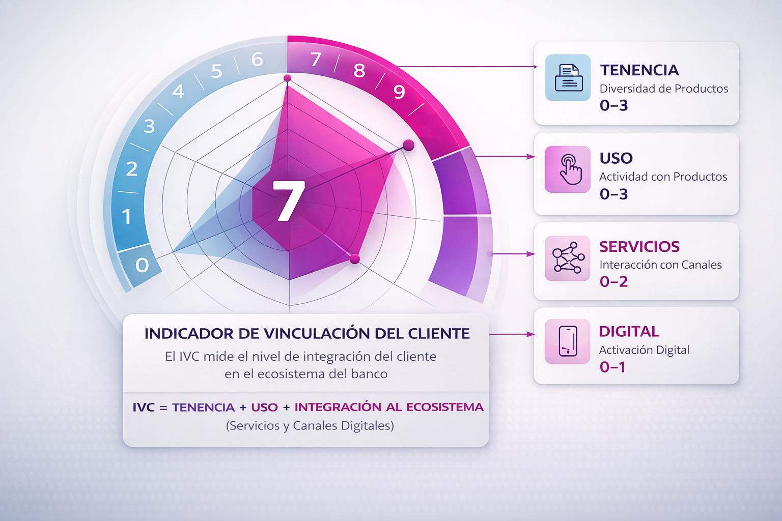
Taller IVC – Dominio Clientes
Interpretación de la Escala
0 – Sin vinculación activa
1–3 – Vinculación básica
4–6 – Vinculación media
7–8 – Vinculación alta
9 –10 Vinculación integral o máxima
El valor 10 representa la integración plena dentro del ecosistema financiero y digital del banco.
Notes:
Índice de Tenencia y Índice de Uso

Slide 13


Slide 14

Ganancia Gobernanza de Datos
Administración de Metadatos
(Documentación)
Clasificación Medallón
(Entidades Plata - Oro)
Caracterización de la Demanda
(Casos de Uso)
Gobierno de Información
Ejemplo Mejores Prácticas
(Aporte equipos de Analítica)
Unificación de Modelos para Analítica
(Formación LakeHouse)
Herramienta de Registro y seguimiento
(Oga Suite)
¿Cómo aportamos?
Lo que no se mide, no se mejora
Proceso GoldenRecord
(Democratizando)
Homologación
(Información nivel Campos)
Automatización Cargas
(Ingesta Analítica - Transaccionales)

